Slide 1

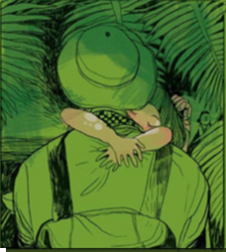
Thực hành đọc hiểu
CHIẾC
LƯỢC NGÀ
Nguyễn Quang Sáng

Slide 2
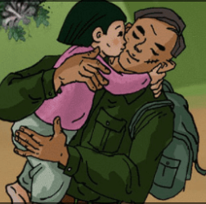
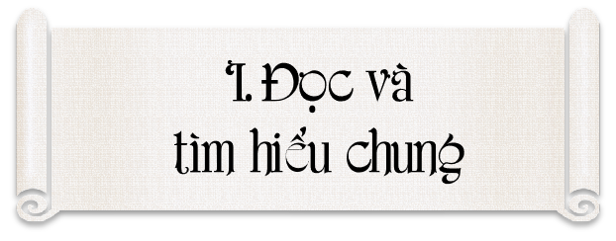

I. Đọc và
tìm hiểu chung

Slide 3

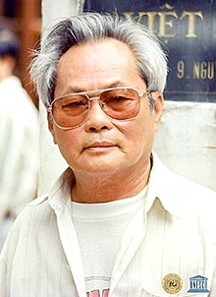
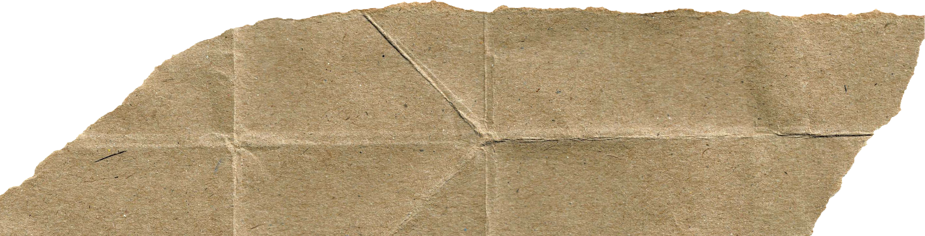
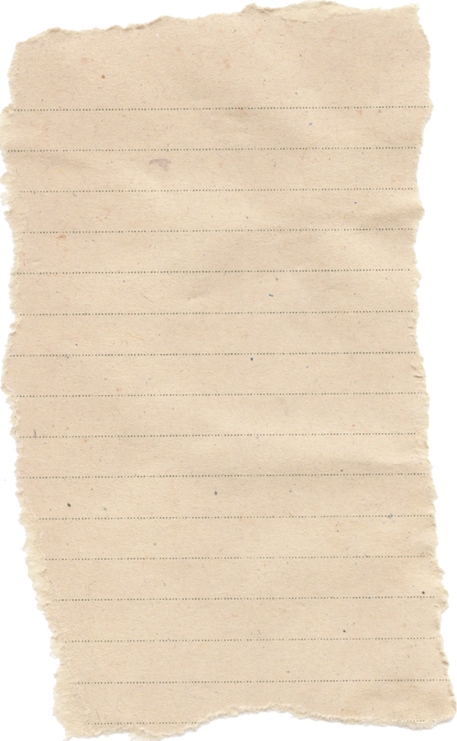
1. Tác giả
Nguyễn Quang Sáng
và tác phẩm “Chiếc lược ngà”
- Nguyễn Quang Sáng (1932 - 2014), quê ở An Giang.
- Ông viết về cuộc sống của con người Nam Bộ với lối viết chân chất, mộc mạc, bình dị cộng với giọng văn đậm chất vùng miền.

Slide 4



Tác phẩm Chiếc lược ngà
- Truyện ngắn được sáng tác năm 1966, được in trong tập truyện ngắn cùng tên của tác giả.
- Tóm tắt tác phẩm:
Truyện ngắn Chiếc lược ngà là lời kể của ông Ba về câu chuyện cảm động về tình cha con sâu sắc giữa ông Sáu và bé Thu. Ông Sáu xa nhà đi kháng chiến lúc con gái anh chưa đầy một tuổi. Tám năm sau, anh mới có dịp trở về thăm nhà. Anh sung sướng sắp được gặp con nhưng bé Thu nhất quyết không chịu nhận anh là cha. Nguyên nhân là do vết thẹo trên mặt khiến ông không giống với bức hình chụp chung với má bé Thu. Lúc bé Thu nhận ba cũng là lúc ông Sáu phải trở lại chiến khu. Bé mong muốn ông mua tặng chiếc lược ngà. Ở khu căn cứ, ông Sáu dồn hết tình thương, nỗi nhớ vào việc làm một chiếc lược ngà cho con. Nhưng chưa kịp tặng thì ông đã hi sinh trong một trận càn. Lúc hấp hối, ông đã nhờ đồng đội chuyển chiếc lược ngà cho con gái. Mười mấy năm sau, trong một chuyến đi công tác, người đồng đội của ông Sáu năm xưa bất ngờ gặp được bé Thu nay đã trở thành cô giao liên dũng cảm. Ông đã trao lại cây lược và kể về cha cho bé Thu nghe khiến cô vô cùng xúc động. Tình cha con được gắn kết trong niềm hạnh phúc lẫn đau thương vô tận.
Hoạt động 1:
Hoạt động 2:
Hoạt động 3:

Slide 5
2. Văn bản
+ Người kể chuyện: Đọc rõ ràng, tự nhiên. Thay đổi ngữ điệu phù hợp ở sự việc cụ thể. Chú ý phát âm các từ ngữ miêu tả (ngơ ngác, lạ lùng, nhăn nhó, tung tóe, bướng bỉnh, cau có, mênh mông, xôn xao...) và các từ ngữ địa phương trong văn bản.
+ Các nhân vật: Chú ý phân biệt lời thoại để phù hợp với tính cách của nhân vật.
Hướng
dẫn
đọc

Slide 6
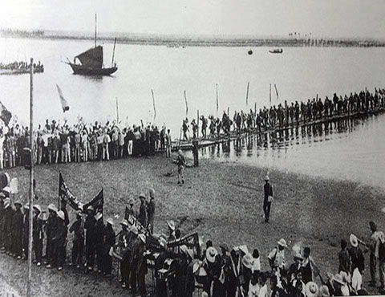
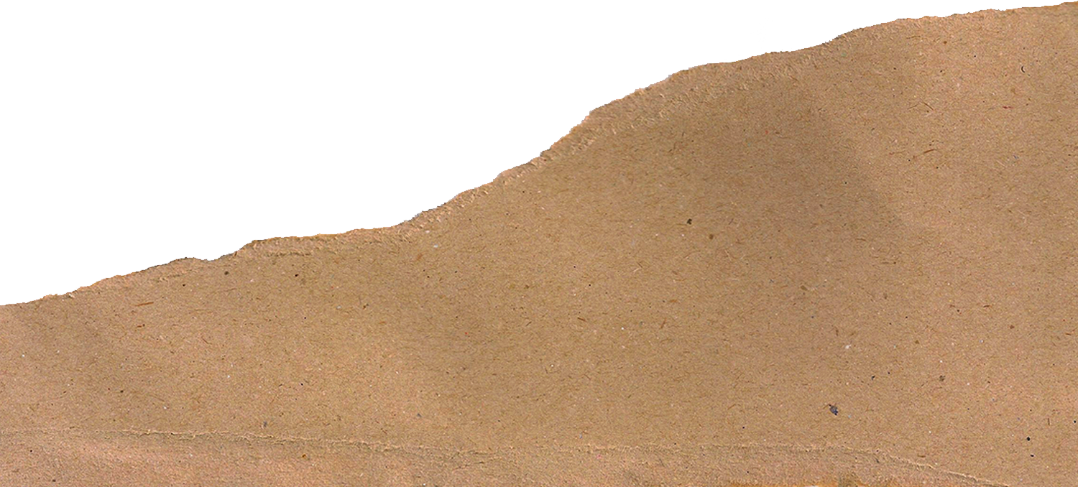

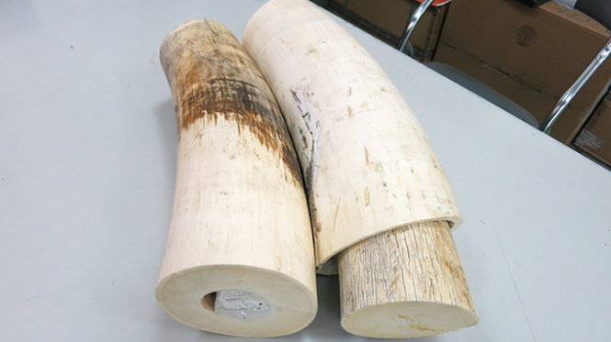
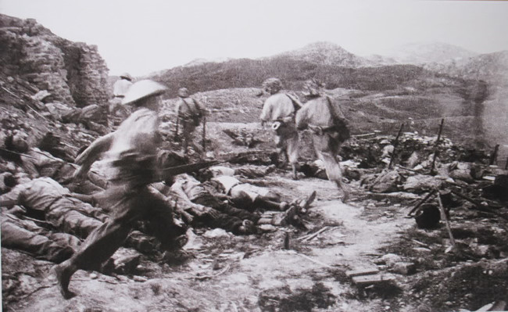
(1): tập kết
Giải nghĩa một số từ ngữ bằng hình ảnh.
LƯU Ý GIẢNG DẠY: NHÚNG VIDEO
TRỰC TUYẾN VỀ CHỦ NGHĨA
HIỆN THỰC XÃ HỘI TẠI ĐÂY.
(2): khúc ngà
(3): trận càn

Slide 7
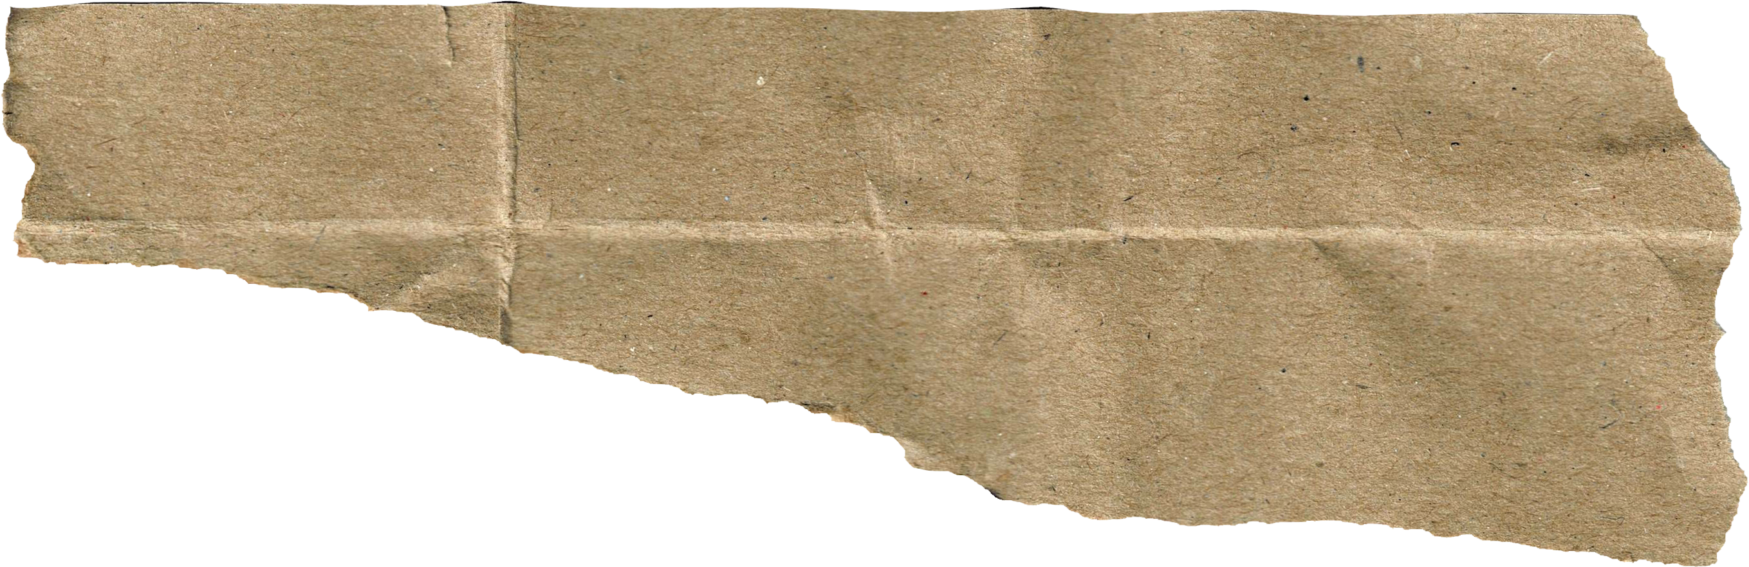
PHIẾU HỌC TẬP SỐ 1
Yêu cầu | Nội dung
1. Đề tài
2. Chủ đề
3. Bối cảnh câu chuyện
4. Nhân vật chính
Đề tài: tình cảm gia đình.
Chủ đề: tình cha con thắm thiết, sâu nặng trong hoàn cảnh éo le của chiến tranh.
- Bối cảnh câu chuyện: trong những ngày hòa bình vừa lập lại: sau kháng chiến chống Pháp, hiệp định Giơ-ne-vơ tháng 7/1954.
- Nhân vật chính: ông Sáu, bé Thu.

Slide 8
Yêu cầu | Nội dung
5. Tóm tắt các sự việc chính
- Tóm tắt các sự việc chính:
+ Ông Sáu xa nhà đi kháng chiến, sau tám năm xa cách mới có dịp về thăm nhà và con.
+ Ba ngày về thăm nhà, bé Thu không nhận ba do vết thẹo trên mặt làm ông không giống với người chụp chung bức hình với má mà em biết.
+ Thu đối xử với ông Sáu như một người xa lạ.
+ Lúc bé Thu nhận ba là lúc ông Sáu phải trở lại chiến khu. Bé mong muốn ông mua tặng chiếc lược ngà.
+ Ở khu căn cứ, ông Sáu dồn hết tình thương con làm một chiếc lược ngà.
+ Chưa kịp tặng con thì ông đã hi sinh trong một trận càn. Lúc hấp hối, ông đã nhờ đồng đội chuyển chiếc lược ngà cho con gái.
- Người kể câu chuyện có tên là Ba, chiến sĩ giải phóng quân, bạn thân của ông Sáu, người đã chứng kiến câu chuyện giữa ông Sáu và bé Thu, cũng là người sau này đã trao lại chiếc lược của ông Sáu cho bé Thu, khi đó đã trở thành một cô giao liên dũng cảm.

Slide 9
Yêu cầu | Nội dung
6. Người kể, tác dụng ngôi kể, mối quan hệ của người kể chuyện với các nhân vật chính
Người kể xưng “tôi” - ngôi thứ nhất, là người chứng kiến và có mối quan hệ thân thiết với các nhân vật chính, giúp nhà văn trình bày câu chuyện một cách trung thực, khách quan ...

Slide 10

II. Thực hành
đọc hiểu

Slide 11
PHIẾU HỌC TẬP SỐ 2
Nhân vật bé Thu
Yêu cầu | Nội dung
1. Giới thiệu chung
- đứa bé độ tám tuổi
- tóc cắt ngang vai
- mặc quần đen, áo bông đỏ; chơi nhà chòi.
- đôi mi dài uốn cong
=> Bé gái đáng yêu như bao đứa trẻ khác.

Slide 12
Phân tích chuyển biến trong suy nghĩ, hành động
Trước khi nhận ông Sáu là cha | Sau khi nhận ông Sáu là cha
* Hành động và lời nói:
- Lúc xuồng vào bến:
+ con bé giật mình, tròn mắt nhìn; ngơ ngác, lạ lùng; chớp mắt nhìn như muốn hỏi đó là ai, mặt bỗng tái đi, vụt chạy…
+ kêu thét lên “Má! Má!”
- Ba ngày ông Sáu ở nhà:
Hành động:
+ ông Sáu càng vỗ về, con bé càng đẩy ra;
+ chẳng bao giờ chịu gọi tiếng “ba”;
+ không nói không rằng, lui cụi dưới bếp, nhăn nhó muốn khóc, nhìn nồi cơm, nhìn lên chúng tôi, lấy cái vá múc từng vá nước, miệng lẩm bẩm;
* Hành động và lời nói:
- Hành động:
+ con bé theo ngoại về, lúc đứng vào góc nhà, lúc đứng tựa cửa nhìn mọi người đang vây quanh ba nó. Vẻ mặt sầm lại, buồn rầu, nhìn với vẻ nghĩ ngợi sâu xa, đứng trong góc nhà, đôi mắt bỗng xôn xao;
+ Nó bỗng thét lên, tiếng kêu như tiếng xé, vừa kêu vừa chạy xô tới, chạy tót lên, dang hai tay ôm chặt lấy cổ ba, tóc tơ sau ót nó như dựng đứng lên, nó vừa ôm chặt, nói trong tiếng khóc;

Slide 13
Phân tích chuyển biến trong suy nghĩ, hành động
Trước khi nhận ông Sáu là cha | Sau khi nhận ông Sáu là cha
+ lấy đũa soi vào chén, hất trứng cá, ngồi im, đầu cúi gằm, gắp lại trứng cá, lặng lẽ bước ra khỏi mâm;
+ nhảy xuống xuồng, khua dây lòi tói thật to, lấy dầm bơi qua sông, méc ngoại, khóc bên đó, mẹ dỗ dành mấy nó cũng không về
Lời nói
+ Thì má cứ kêu đi; nói trổng “vô ăn cơm”, nói vọng ra “”cơm chín rồi”, “con kêu rồi mà người ta không nghe’, “”cơm sôi rồi, chắt nước giùm cái”, “cơm sôi rồi, nhão bây giờ”
* Nhận xét: qua hành động và lời nói, ta thấy Bé Thu ngỡ ngàng, xa lạ thậm chí sợ hãi khi gặp ông Sáu; ba ngày ông ở nhà, bé Thu tỏ ra ương ngạnh, cứng đầu và nhất định không gọi và không nhận ông Sáu là cha.
+ Nó hôn ba cùng khắp, ôm chặt ba. hét lên, hai tay xiết chặt lấy cổ, dang cả hai chân câu chặt lấy ba, đôi vai nó run run, ôm chầm ba một lần nữa rồi mếu máo. Nó nói trong tiếng nấc, vừa nói vừa từ từ tuột xuống.
Lời nói:
+ Ba…a…a…ba
+ Ba! Không cho ba đi nữa! Ba ở nhà với con.
+ Không!
+ Ba về! Ba mua cho con một cây lược, nghe ba!
* Nhận xét: qua hành động và lời nói, ta thấy Bé Thu thay đổi một cách bất ngờ, đột ngột trong tâm trạng yêu cha thật mãnh liệt, nồng nàn. Điều đó khẳng định bé Thu rất yêu cha của mình. Luôn muốn cha ở lại, không muốn ông Sáu đi công tác.

Slide 14
Phân tích chuyển biến trong suy nghĩ, hành động
Trước khi nhận ông Sáu là cha | Sau khi nhận ông Sáu là cha
4.
- Lí do bé Thu có sự thay đổi tâm trạng: khi được ngoại hỏi mới biết do cái thẹo trên mặt ông Sáu; bà ngoại giải thích nên bé Thu đã hiểu ra.
- Nghệ thuật miêu tả tâm lí nhân vật rất đặc sắc đầy phức tạp, tinh tế, phù hợp với tâm lí của bé gái. Tâm lí nhân vật được thể hiện rõ nét qua lời nói, hành động, thái độ, suy nghĩ, đối thoại để làm nổi bật đặc điểm về tính cách.
- Nhận xét về tính cách: bé Thu là một cô bécó cuộc sống nội tâm phong phú; bên ngoài có vẻ cương quyết, lạnh lùng nhưng thực chất rất giàu tình cảm yêu thương.

Slide 15
PHIẾU HỌC TẬP SỐ 2
Nhân vật ông Sáu
Yêu cầu | Nội dung
1. Giới thiệu chung
2. Nhận xét về nhân vật ông Sáu: ấn tượng nhất của em về nhân vật là gì? Vì sao?
Ông là cán bộ kháng chiến, xa nhà đi chiến đấu, bị thương nên có vết thẹo dài trên mặt.
- HS trình bày ấn tượng về ông Sáu và lí giải bằng lí lẽ và bằng chứng dẫn trong văn bản:
Ví dụ:
* Nhận xét về ông Sáu:
- Ông Sáu là người chiến sĩ cách mạng yêu nước, bản lĩnh, kiên cường, chịu thiệt thòi, hi sinh hạnh phúc riêng tư.
- Ông Sáu là người cha bình dị, kiên trì, nhẫn nại dành cho con tình cảm yêu thương sâu nặng.
- Ông Sáu trở thành một biểu tượng đẹp cho tình phụ tử, luôn mong muốn những điều tốt đẹp nhất cho con mình...
-...

Slide 16
Yêu cầu | Nội dung
2. Nhận xét về nhân vật ông Sáu: ấn tượng nhất của em về nhân vật là gì? Vì sao?
* Dẫn chứng để làm nổi bật đặc điểm của ông Sáu:
Hành động, lời nói khi ông Sáu ở nhà
- Hành động:
+ Không chờ xuồng cập bến, nhún chân nháy tót, bước vội vàng, kêu to, đưa tay đón chờ con, bước tới, đứng sững, mặt sầm lại, hai tay buông.
+ Chẳng đi đâu xa, vỗ về con, ngồi im, không quay lại, gắp trứng cá cho con.
+ Đưa mắt nhìn con, khe khẽ nói. Bế con lên, một tay ôm con, một tay rút khăn lau nước mắt, hôn mái tóc con.
Notes:
Tách làm 2 slide, màu vàng chói quá

Slide 17
Yêu cầu | Nội dung
2. Nhận xét về nhân vật ông Sáu: ấn tượng nhất của em về nhân vật là gì? Vì sao?
- Lời nói:
+ Thu! Con!; “Ba đây con”
+“Thôi, Ba đi nghe con!”, “Ba đi rồi ba về với con”.
- Hành động khi ông Sáu ở căn cứ
+ nhớ con, ân hận vì đánh con;
+ hớt hải chạy về, tay cầm khúc ngà lên khoe, mặt hớn hở;
+ làm cưa, cưa khúc ngà, cưa từng chiếc răng lược, thận trọng, tỉ mỉ và cố công như người thợ bạc. gò lưng, tẩn mẩn khắc từng nét chữ “Yêu nhớ tặng Thu con của ba” lên sống lưng lược. lấy cây lược ra ngắm nghía và mài lên tóc cho cây lược thêm bóng, thêm mượt;
+ đưa tay vào túi, móc cây lược, đưa cho bác ba, nhìn đồng đội hồi lâu… mới nhắm mắt đi xuôi.
Notes:
Tăng cỡ chữ, màu vàng chói quá

Slide 18


3. Nghệ thuật xây dựng cốt truyện, miêu tả nhân vật để làm nổi bật chủ đề
- Xây dựng cốt truyện với tình huống truyện độc đáo: Mở đầu hấp dẫn, diễn biến bất ngờ, cao trào, thắt nút căng thẳng, kết thúc mở nút xúc động.
- Nghệ thuật miêu tả (hành động, tâm lí nhân vật, lời đối thoại,...) thành công, phù hợp với các diễn biến tình cảm của hai cha con.
Mở rộng:
Tác giả sáng tạo hai tình huống truyện đặc sắc:
- Cuộc gặp gỡ của hai cha con ông Sáu sau tám năm xa cách, nhưng thật trớ trêu là bé Thu không nhận ra ông Sáu là ba. Đến lúc em nhận ra thì ông Sáu lại phải lên đường trở về đơn vị. Tình huống này đã bộc lộ tình cảm mãnh liệt của bé Thu với ba.
- Ở khu căn cứ, người cha dồn hết tất cả tình thương, nỗi nhớ làm một chiếc lược ngà để tặng con. Nhưng chưa kịp tặng thì ông đã hi sinh trong một trận càn. Trong lúc hấp hối ông đã nhờ đồng đội chuyển chiếc lược ngà cho con. Tình huống này bộc lộ tình cảm thắm thiết của ông Sáu dành cho con.
Notes:
Tách làm 2slide, chữ bé quá, chiếu lên ko đọc đc ah

Slide 19
3. Nghệ thuật xây dựng cốt truyện, miêu tả nhân vật để làm nổi bật chủ đề
- Ý nghĩa của tình huống truyện:
+ Tình huống truyện kịch tính, chứa nhiều yếu tố bất ngờ tạo nên nghệ thuật thắt nút. Từ đó, thể hiện tình cảm cha con thiêng liêng, sâu nặng.
+ Tình huống truyện làm nổi bật tính cách của nhân vật: Ông Sáu là cha hiền lành, mẫu mực, dành tình yêu thương cho con gái. Ông khao khát tiếng con gọi cha và bày tỏ tình cảm khi con từ chối. Bé Thu mạnh mẽ, bướng bỉnh nhưng yêu kính cha. Đặt nhân vật vào những tình huống éo le để những tình cảm cha con được đẩy lên đến cao trào. Qua đó, tác giả muốn khẳng định một điều hết sức thiêng liêng: Tình cảm cha con là bất tử mà không một súng đạn nào có thế chia cắt được.
Notes:
Tách làm 2slide, chữ bé quá, chiếu lên ko đọc đc ah

Slide 20

Tổng kết
Notes:
Tương tự ở trên

Slide 21
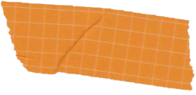

Tổng kết
1. Nội dung
2. Nghệ thuật
Truyện tập trung thể hiện tình cha con cảm động, sâu nặng và cao đẹp trong cảnh ngộ éo le của chiến tranh. Chủ đề luôn ý nghĩa với hiện nay: Nhắc nhở mọi người biết ơn những người chiến đấu hi sinh vì nền hòa bình của dân tộc; trân trọng tình cha con, tình cảm gia đình và lên án chiến tranh.
Tác giả thành công khi xây dựng tình huống bất ngờ, tự nhiên, hợp lý; miêu tả tâm lý và xây dựng tính cách nhân vật, đặc biệt là nhân vật trẻ em (bé Thu). Ngôi kể thích hợp, xây dựng hình ảnh sáng tạo vừa giản dị vừa giàu sức gợi, kết hợp kể chuyện xen lẫn bình luận, suy nghĩ, bày tỏ thái độ đồng cảm, ngôn ngữ đậm chất địa phương Nam Bộ.

Slide 22
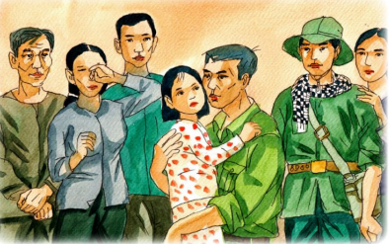
3. Chiến lược đọc hiểu truyện ngắn
- Cần xác định truyện ngắn viết về ai, viết về sự việc gì? Tóm tắt và nhận biết cốt truyện có gì đặc biệt.
- Xác định được nhân vật chính là ai? Nhân vật đó được tác giả khắc họa như thế nào qua ngoại hình, lời nói, hành động...và mối quan hệ giữa các nhân vật trong truyện.
+ Xác định đề tài, chủ đề, ý nghĩa nhan đề, thông điệp của tác phẩm.
+ Phân biệt được lời người kể chuyện và lời nhân vật.
+ Liên hệ với vốn sống, trải nghiệm của bản thân và bối cảnh cuộc sống hiện tại để hiểu và vận dụng kết quả đọc vào thực tiễn.

Slide 23
Vận dụng
Notes:
Tương tự trên

Slide 24



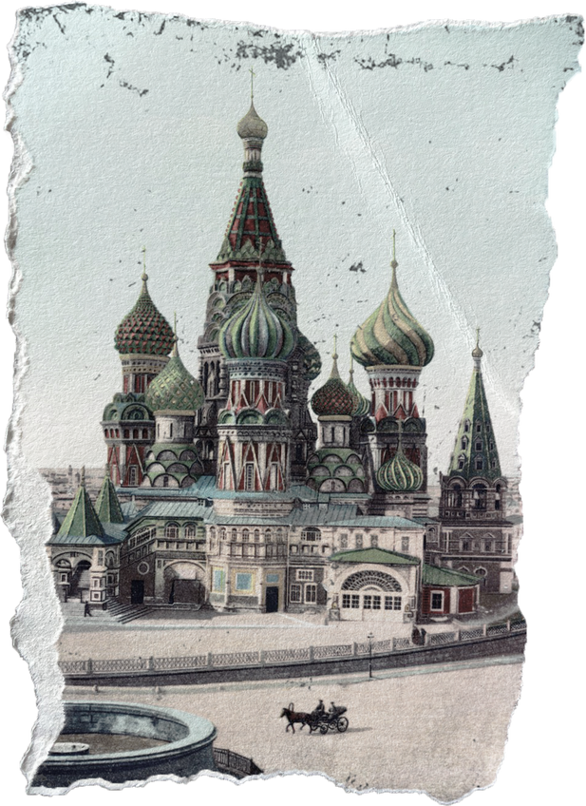

Vận dụng
(1) Nhan đề truyện liên quan đến chi tiết nào trong văn bản? Phân tích ý nghĩa biểu tượng của chi tiết đó?
(2) Có người cho rằng, truyện ngắn “Chiếc lược ngà” chính là sự trường tồn bất diệt của tình cha con thiêng liêng. Viết đoạn văn khoảng 8 – 10 dòng trình bày suy nghĩ của em về ý kiến trên.

Slide 25
DỰ KIẾN SẢN PHẨM
(1) Nhan đề truyện liên quan đến chi tiết nào trong văn bản? Phân tích ý nghĩa biểu tượng của chi tiết đó?
- Nhan đề truyện liên quan đến chi tiết trong phần cuối văn bản: người cha nhớ lời con gái, cặm cụi làm một chiếc lược để tặng cho con.
- Phân tích ý nghĩa biểu tượng:
+ Với bác Ba, chiếc lược ngà là sự trao gửi thiêng liêng giữa người cán bộ cách mạng với đứa con gái của người đồng đội đã nằm lại nơi chiến trường.
+ Với hai cha con ông Sáu, chiếc lược ngà là biểu tượng thiêng liêng bất diệt và cầu nối tình cảm sâu nặng của hai cha con.

Slide 26
(2) Có người cho rằng, truyện ngắn “Chiếc lược ngà” chính là sự trường tồn bất diệt của tình cha con thiêng liêng. Viết đoạn văn khoảng 8 – 10 dòng trình bày suy nghĩ của em về ý kiến trên.
“Chiếc lược ngà” của nhà văn Nguyễn Quang Sáng là một trong những tác phẩm em đặc biệt yêu thích. Nội dung xuyên suốt của tác phẩm chính là sự trường tồn bất diệt của tình cha con thiêng liêng mà ở đây chính là tình cảm của nhân vật ông Sáu dành cho con của mình là bé Thu. Câu chuyện xoay quanh lần về thăm nhà sau bao năm đi chiến đấu, niềm khát khao được gặp và âu yếm con không được trọn vẹn bởi bé Thu nhất quyết không nhận cha. Chỉ đến khi ông Sáu phải lên đường trở lại chiến trường lúc này mọi cảm xúc đè nén trong tâm hồn ngây thơ non nớt của bé Thu mới như vỡ òa. Những ngày trở lại chiến trường ông Sáu mang theo biết bao nỗi nhớ thương gia đình, đặc biệt là con gái nhỏ của mình và ông dồn cả vào chiếc lược ngà mà ông tỉ mẩn làm để tặng con gái. Có thể thấy dù đã ra đời từ rất lâu nhưng Chiếc lược ngà vẫn là tác phẩm văn học đặc sắc về tình cảm gia đình thiêng liêng và để lại trong lòng người đọc những xúc động khó quên.

Slide 27


- Hoàn thành phần “Chuẩn bị”- SGKTr.101
+ Đọc trước văn bản “Chiếc lá cuối cùng” tìm hiểu thêm thông tin về tác giả O.Hen-ri.
+ Em hiểu thế nào là lòng nhân ái, vị tha? Hãy tìm một câu chuyện về lòng nhân ái, vị tha để có thể kể trước lớp.
Chuẩn bị thực hành đọc hiểu văn bản “Chiếc lá cuối cùng”
- Tóm tắt nội dung văn bản bằng cách đóng vai một nhân vật trong truyện để kể lại.
- Xác định vị trí đoạn trích, nhân vật chính, nhan đề, ngôi kể và tác dụng của các yếu tố này trong câu chuyện (PHIẾU HỌC TẬP SỐ 1)
- Xác định tình huống, kết thúc truyện và nhận xét sự hấp dẫn và độc đáo.
- Phân tích tâm trạng của Giôn-xi qua hai lần yêu cầu “kéo mành lên” (PHIẾU HỌC TẬP SỐ 2)
- Ý nghĩa hình ảnh mang tính hình tượng “chiếc lá cuối cùng” và thông điệp truyện gửi đến người đọc.

